Slide 1
平成30年度建設事業評価（道路改良事業）
資料１－2
平成30年度第3回（H30.7.27）
大阪府建設事業評価審議会
都市整備部会
主要地方道 茨木摂津線（仮称 佐保橋梁）
道路改良事業
［茨木市］
【事前評価（補足説明）】

Slide 2
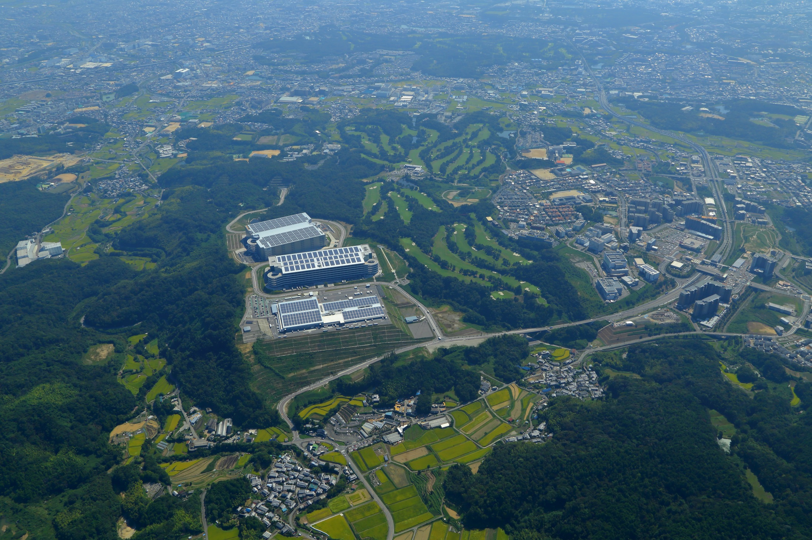
調書4 コスト縮減や代替案立案等の可能性の視点
（補足説明）橋梁形式とした理由
彩都西部
彩都中部
事業箇所
茨木摂津線
（仮称）佐保橋梁
延長L=約400m
最大橋脚高さ
約39m
彩都東部
中部地区と東部地区間の谷部分を結ぶ区間となるため橋梁形式となる。
・盛土形式の場合は膨大な土量となり、用地及び環境への影響範囲ともに広大に
なる。また、谷筋にある河川や道路の付け替え等も生じ、費用を含め影響が
非常に大きくなる。
・谷の低い所を渡そうとすると、造成地の切土が膨大に発生してしまう。

Slide 3
調書4 コスト縮減や代替案立案等の可能性の視点（調書修正）
調書４ コスト縮減や代替案立案等の可能性の視点
【修正前】
代替手法との 比較検討 | ・彩都全体のまちの骨格となる道路であることから代替案立案の余地はない。
【修正後】
代替手法との 比較検討 | ・彩都全体のまちの骨格となる道路であることに加えて、彩都のまちづくりの造成計画を含めた地形条件を踏まえて、道路位置及び構造を検討した結果、本案が最適である。

Slide 4
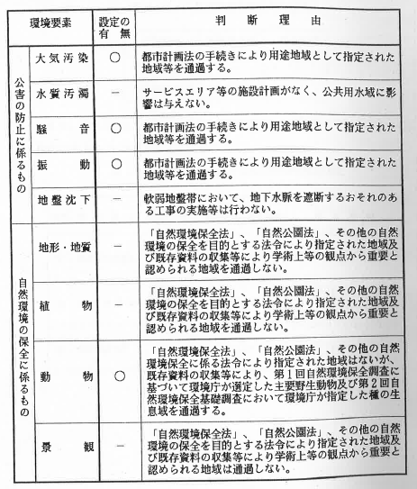
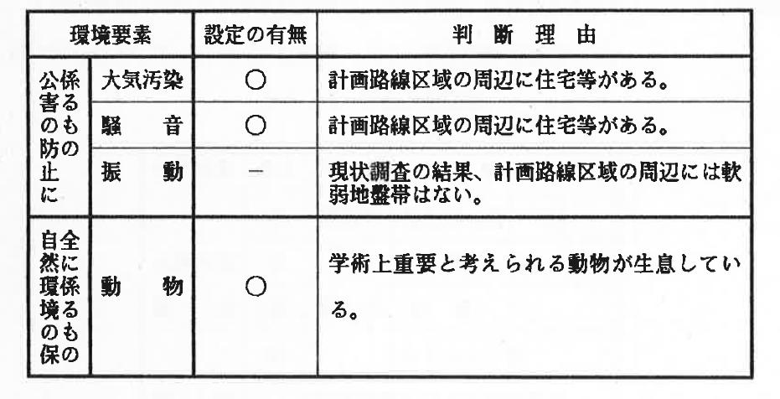
調書5 特記事項 自然環境等への影響とその視点
（補足説明）環境影響評価の資料提示
○環境影響評価について
「茨木都市計画道路・箕面都市計画道路 茨木箕面丘陵線に係る環境影響評価書」
（平成4年2月 大阪府）
①環境影響要因の把握
及び現状調査を行う環境要素の設定（第3章 P.45）
②予測及び評価を行う環境要素の設定
（第5章 P.64）
第4章 環境の現状
現地調査等の実施
（ｐ.46~63）
・大気汚染
・騒音
・動物 について予測及び評価を実施
「植物」：“学術上等の観点から重要と認められる地域を
通過しない”ため設定対象としない

Slide 5
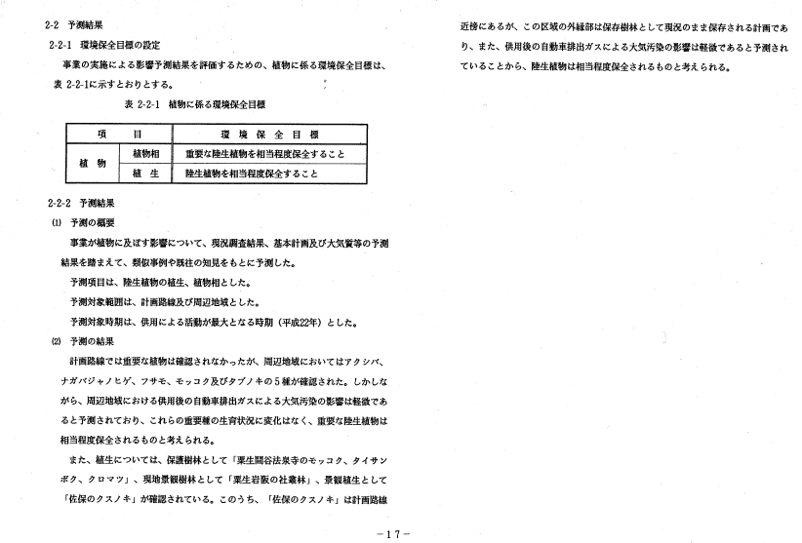
調書5 特記事項 自然環境等への影響とその視点
（補足説明）環境影響評価の資料提示
【参考】植物について
（参考資料P.17 第2章 植物 2-2 予測結果より）
予測結果（抜粋）
(1)予測の概要
予測対象範囲は、計画路線及び周辺地域とした。
(2)予測の結果
計画路線では重要な植物は確認されなかった（中略）
周辺地域における供用後の自動車排出ガスによる大気汚染の影響は軽微であると予測されており、これらの重要種の生育状況に変化はなく、重要な陸生植物は相当程度保全されるものと考えられる。

Slide 6
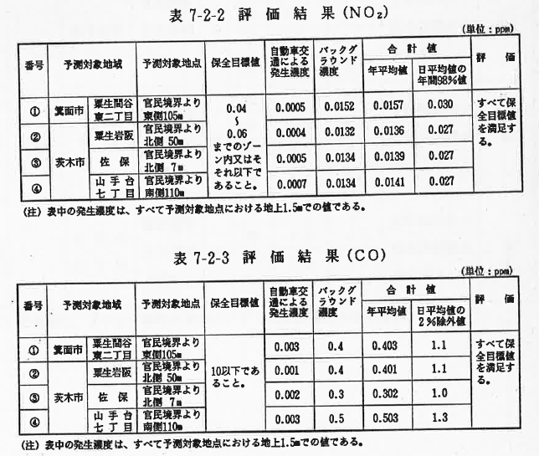
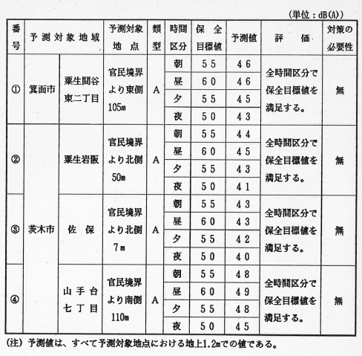
調書5 特記事項 自然環境等への影響とその視点
（補足説明）環境影響評価の資料提示
③予測結果（第6章 P.65～75） 及び 評価結果（第７章 P.76～80）
・大気汚染
・騒音
評価結果：（予測結果は）保全目標値を満足する

Slide 7
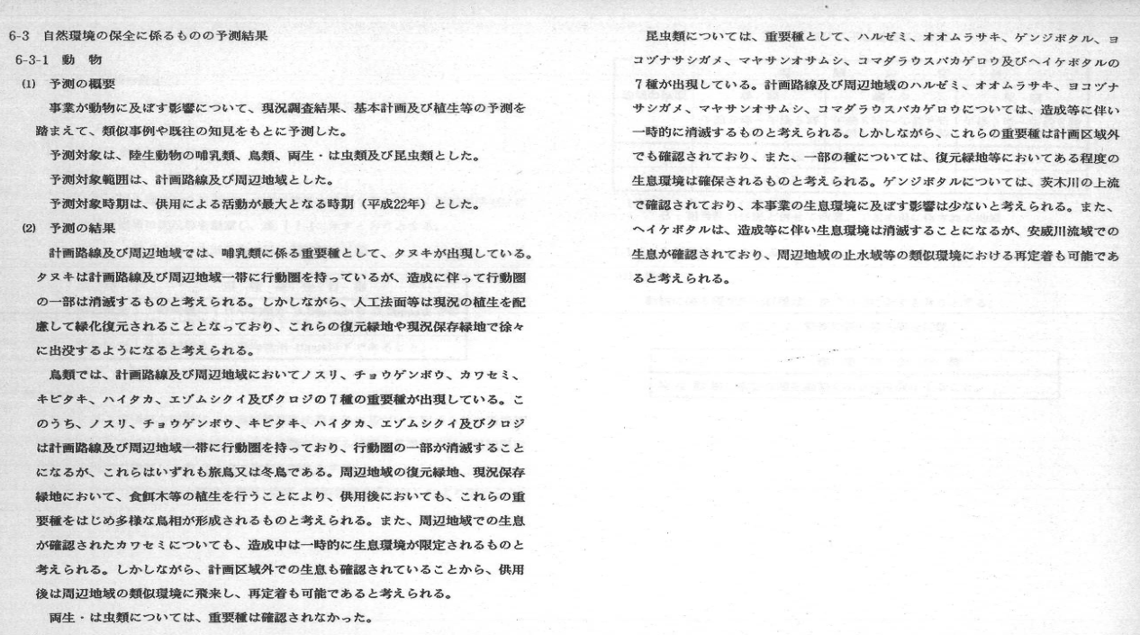
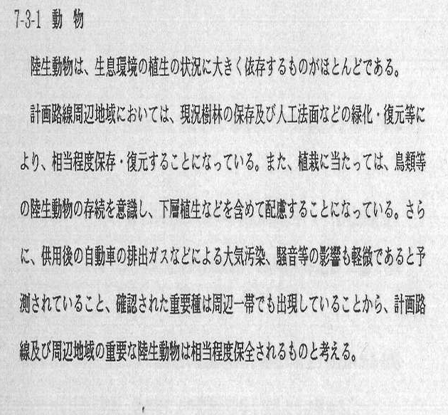
調書5 特記事項 自然環境等への影響とその視点
（補足説明）環境影響評価の資料提示
③予測結果（第6章 P.65～75） 及び 評価結果（第７章 P.76～80）
・動物
予測結果（P.75,抜粋）
計画路線及び周辺地域において重要種が確認されている
哺乳類：タヌキ（造成に伴い行動圏の一部は消滅すると考えられるが、人工法面等は現況植生を配慮して緑化復元されることとなっているので、徐々に出没
するようになると考えられる）
鳥類：カワセミほか7種(うち6種が旅鳥または冬鳥、カワセミも一時的な生息環境の限定が考えられるが、区域外での生息も確認されており、供用後の再定着も可能と考えられる)
両生・は虫類：重要種はなし
昆虫類：オオムラサキ、ゲンジボタルなど7種（計画区域外での生息も確認されており、供用後の再定着も可能と考えられる）
評価結果（p.80）
・陸生動物は、生息環境の植生の状況に大きく依存するものがほとんど
・「現況樹林の保存及び人工法面などの緑化・復元等により相当程度保存・復元することになっている」、「大気汚染・騒音等の影響も軽微」、「周辺一帯でも出現していること」から、相当程度保全されるものと考える
評価結果：相当程度保全されるもの

Slide 8
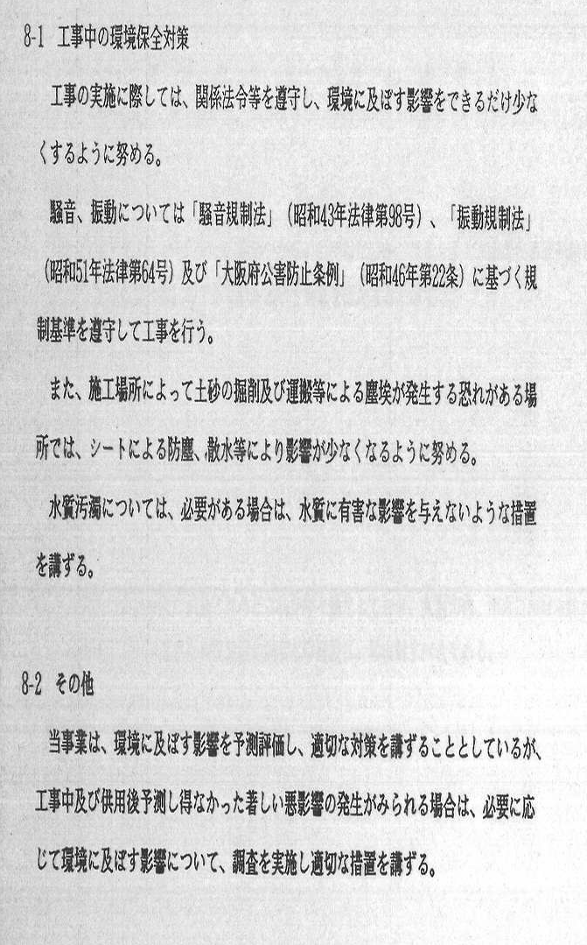
調書5 特記事項 自然環境等への影響とその視点
（補足説明）環境影響評価の資料提示
④環境保全対策の検討結果（第８章 P.81）
○工事中の環境保全対策
・関係法令等を遵守し、環境に及ぼす影響をできるだけ少なくするように努める。
・騒音、振動については、関係法令に基づく規制基準を遵守して工事を行う。
・土砂の掘削及び運搬等による塵埃が発生する恐れがある場所では、シートによる防塵、散水等により影響が少なくなるように努める。
・水質汚濁については、必要がある場合は、水質に有害な影響を与えないような措置を講ずる。
○その他
・予測し得なかった著しい悪影響の発生が見られる場合は、必要に応じて、調査を実施し、適切な措置を講ずる。

Slide 9
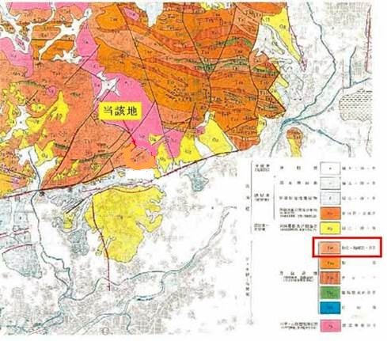
調書5 特記事項 その他特記事項
（補足説明）事業箇所周辺の地質について
当該地
【地形・地質概要】
架橋位置の地形は、中・古生界の丹波層群とそれを貫いて分布する花崗岩類が基盤を成し、丘陵の表部や平地部では基盤を覆って大阪層群や段丘堆積物が分布している。

Slide 10
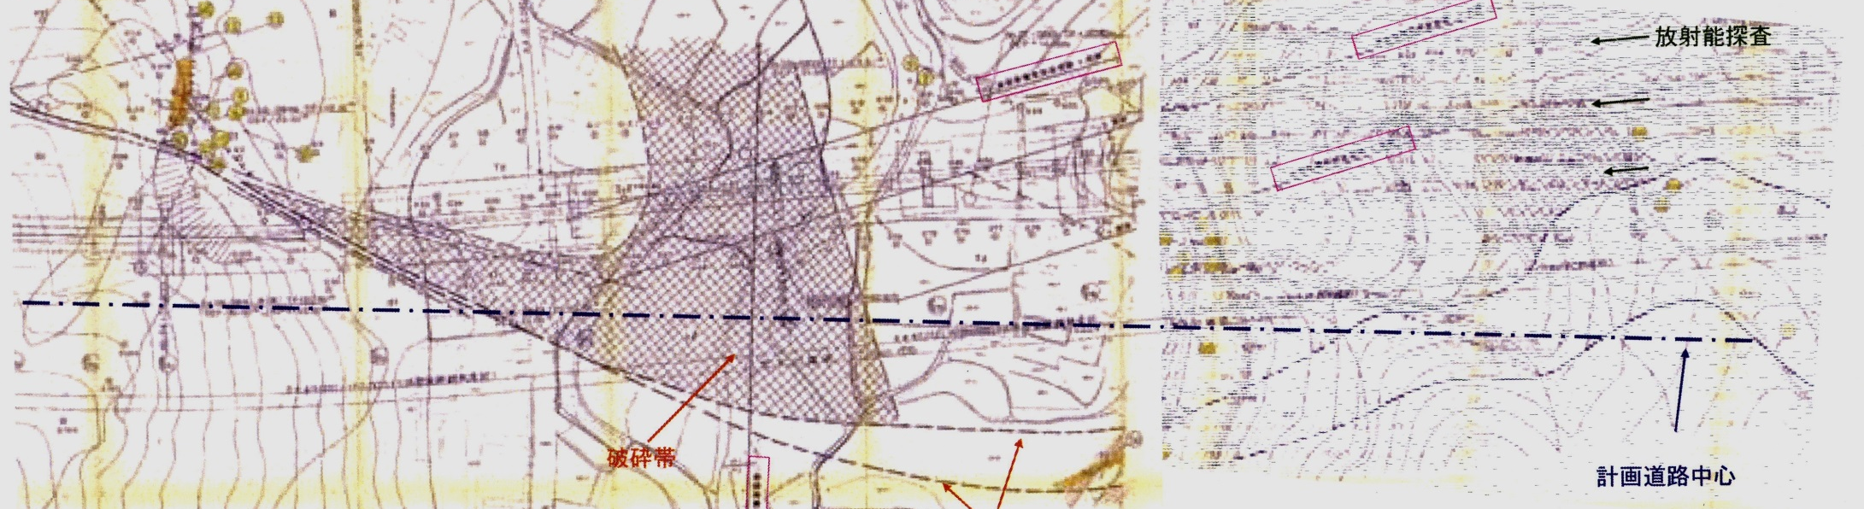
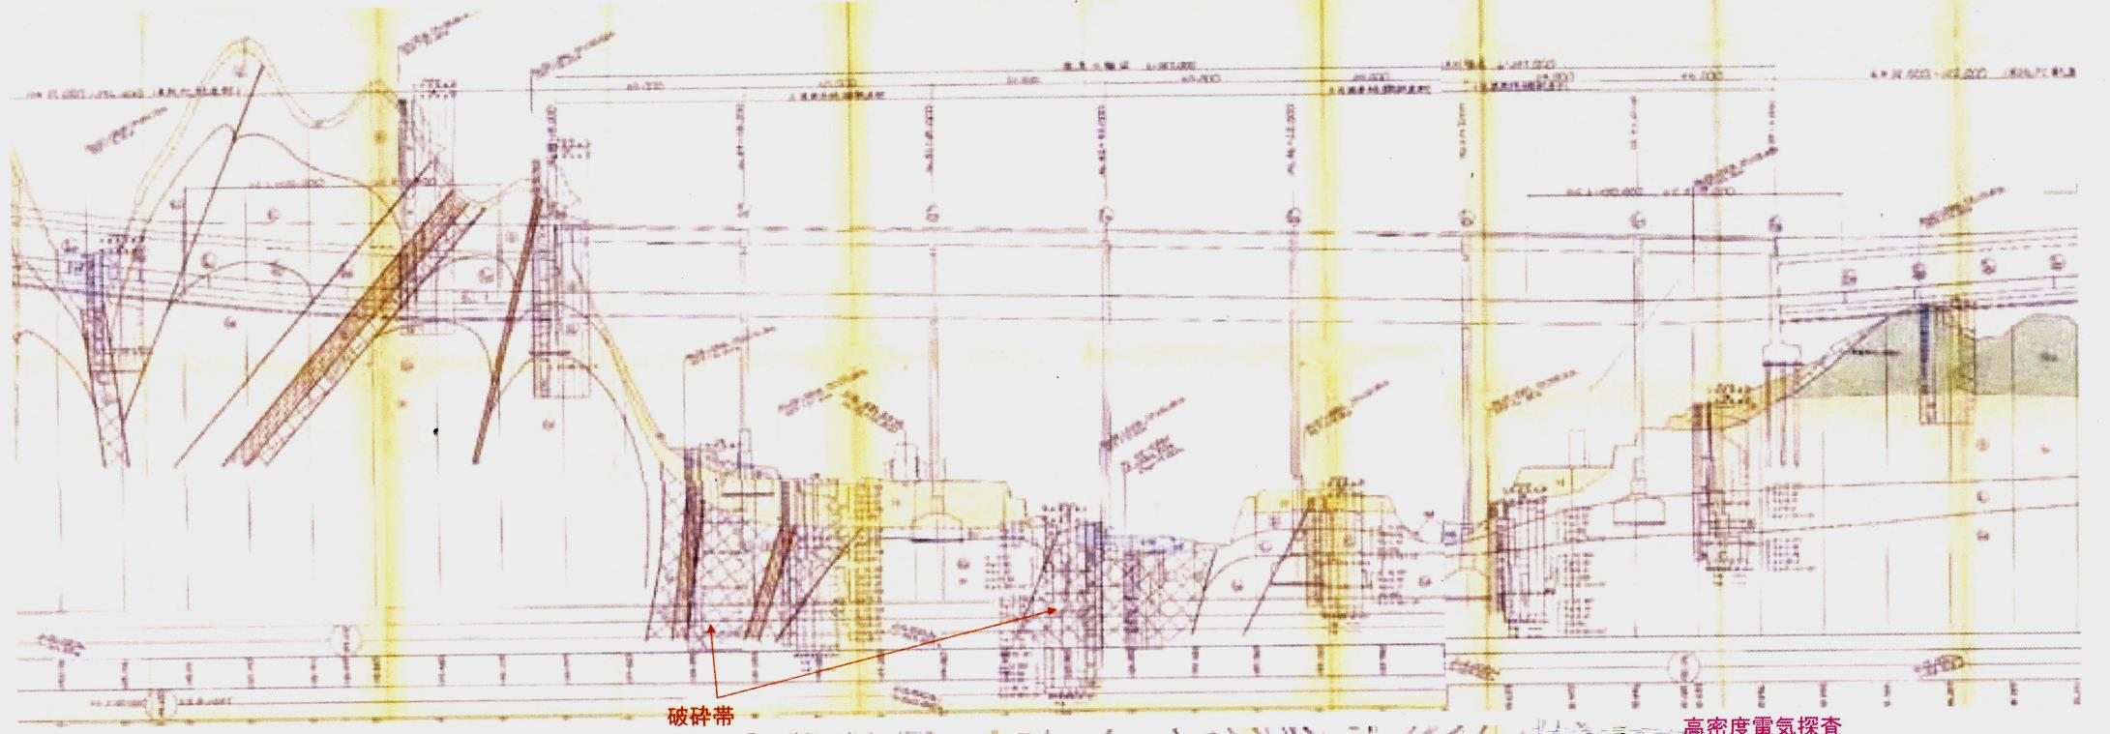
調書5 特記事項 その他特記事項
（補足説明）事業箇所周辺の地質について
平面図
破砕帯
計画道路中心
断面図
破砕帯
※本断面図の表示位置は計画道路中心位置直下とは多少異なる
出典：大阪モノレール土質調査委託（その26）報告書 平成8年3月 , 国際文化公園都市モノレール土質調査委託（その19）報告書 平成7年3月
○橋脚の位置について、破砕帯などの地盤物性を把握するため、詳細な地質調査を行っていく。

